Slide 2

INNOVACIÓN Y DESARROLLO
EMPRENDEDOR

Slide 3


Slide 4













Slide 5









Slide 6
GRESCHUK IVÁN
Documentación del proyecto.
Relevamiento (municipalidad de Santa Fe).
Contenido de la presentación.
KERPS MAXIMILIANO
Relevamiento (entrevistas personales).
Animación de la presentación.
Desarrollo del prototipo.
RICORDI RENZO
Especificaciones de un software accesible.
Relevamiento (encuesta).
Relevamiento (Ciudad de Santa Fe – Microcentro).

Slide 7

BIG IDEAS
AGILIZAR
INNOVAR
INNOVACIÓN
INFORMATICA

Slide 8
1
ENTREVISTAR
1
EMPATIZAR
2
EXPERIMENTAR
3
SINTETIZAR
2
DEFINIR
4
CUESTIONAR
5
SOLUCION
DESIGN
THINKING
3
IDEAR
6
CO-CREAR
7
AJUSTAR
4
PROTOTIPAR
8
MATERIALIZAR
5
EVALUAR
9
VALIDAR

Slide 9







Recorrido accesible

Slide 10
Recorrido accesible

Slide 11




¡650 millones de personas!
10%
CENSO
2010
SANTA FE
?
13%

Slide 12
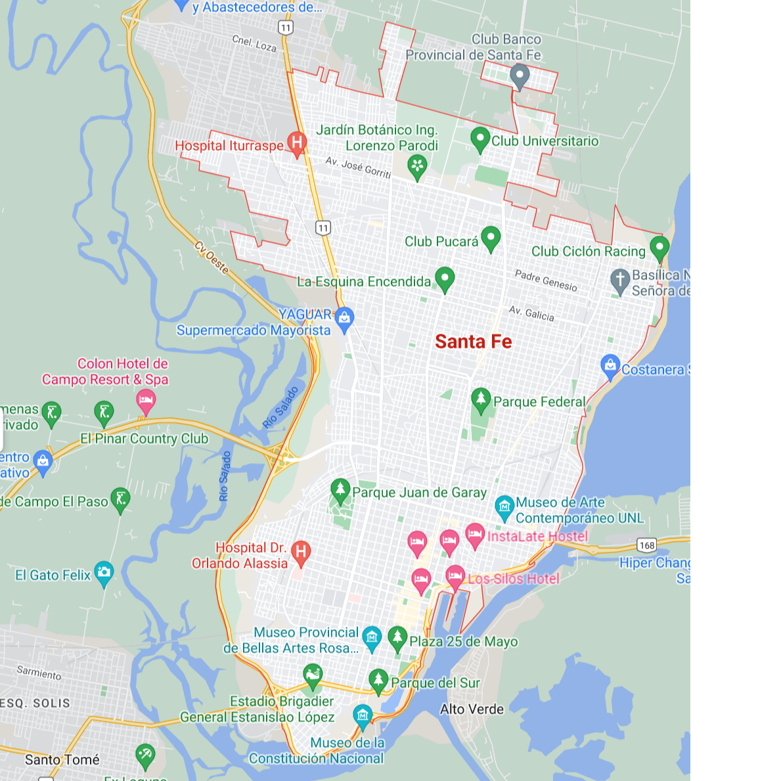









84%

Slide 13



91
KERPS MAXIMILIANO
91
91
KERPS MAXIMILIANO

Slide 14



KERPS MAXIMILIANOKERPS MAXIMILIANO
KERPS MAXIMILIANOKERPS MAXIMILIANO
KERPS MAXIMILIANOKERPS MAXIMILIANO
KERPS MAXIMILIANOKERPS MAXIMILIANO
KERPS MAXIMILIANOKERPS MAXIMILIANO
KERPS MAXIMILIANOKERPS MAXIMILIANO
KERPS MAXIMILIANOKERPS MAXIMILIANO
KERPS MAXIMILIANOKERPS MAXIMILIANO
KERPS MAXIMILIANOKERPS MAXIMILIANO
KERPS MAXIMILIANOKERPS MAXIMILIANO
KERPS MAXIMILIANOKERPS MAXIMILIANO
KERPS MAXIMILIANOKERPS MAXIMILIANO

Slide 15






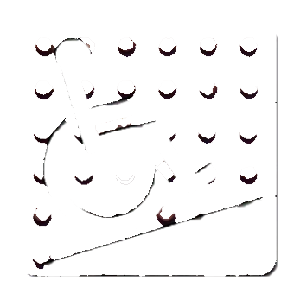


Mapp4All
esAccesible
Displace Tool
Lazarillo

Slide 17

INNOVACIÓN Y DESARROLLO EMPRENDEDOR

